Slide 1
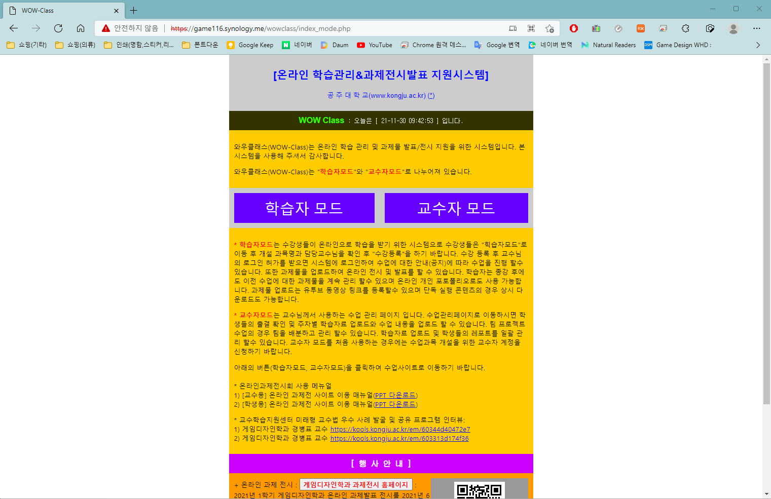
온라인 과제전 작품 업로드 방법(학생용)
학습자 모드 클릭

Slide 2
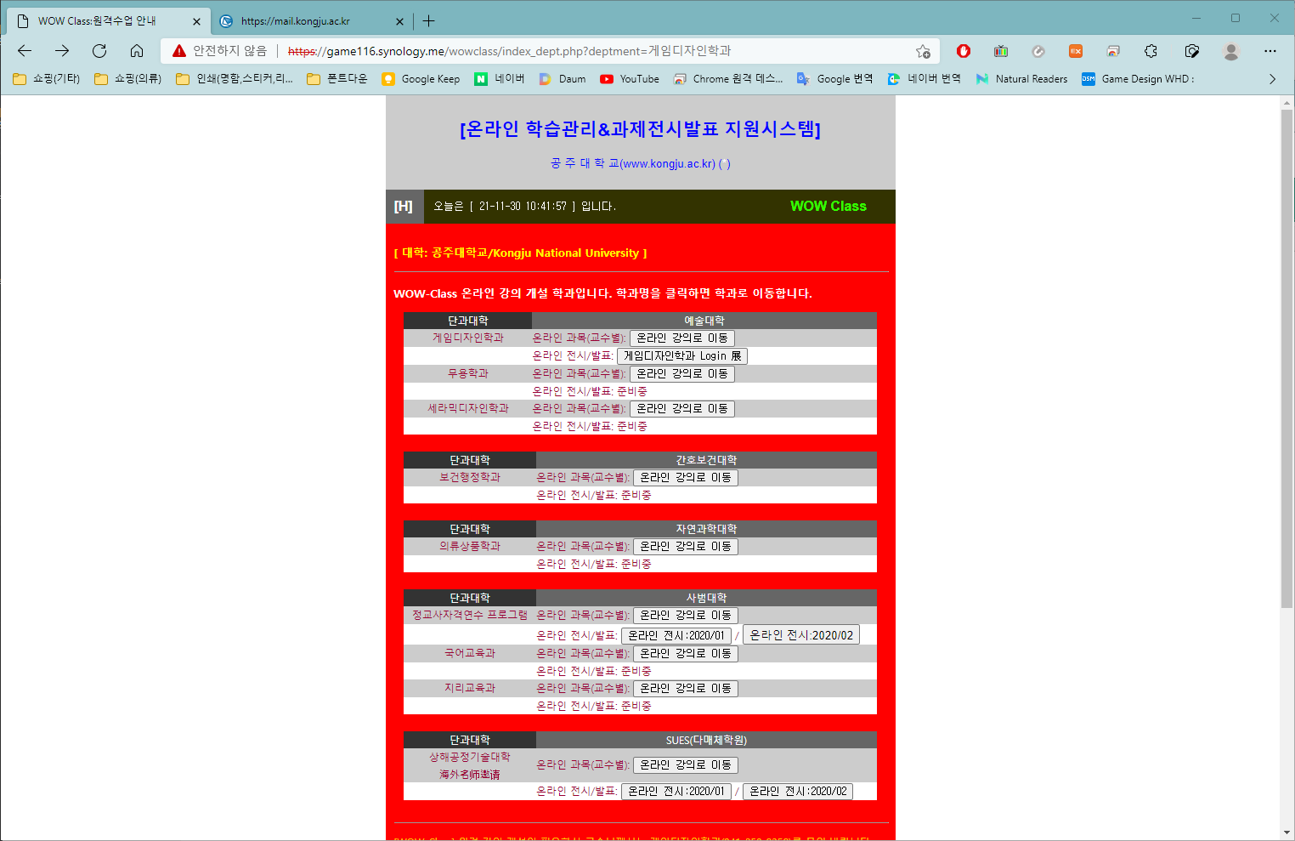
온라인 과제전 작품 업로드 방법(학생용)
게임디자인학과
온라인 강의로 이동

Slide 3
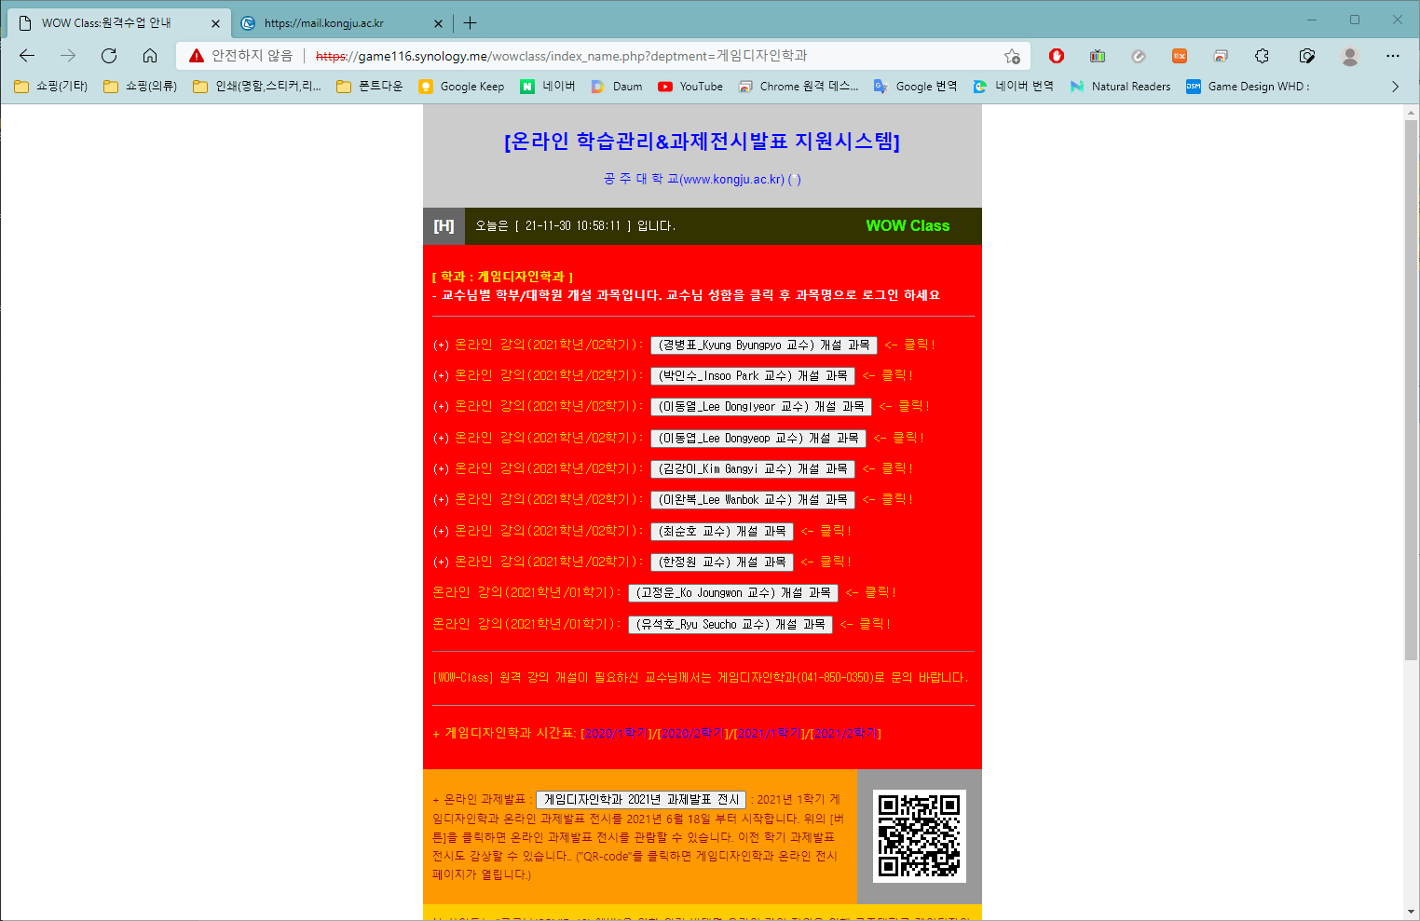
온라인 과제전 작품 업로드 방법(학생용)
해당 교과목 담당교수님 성함 클릭

Slide 4
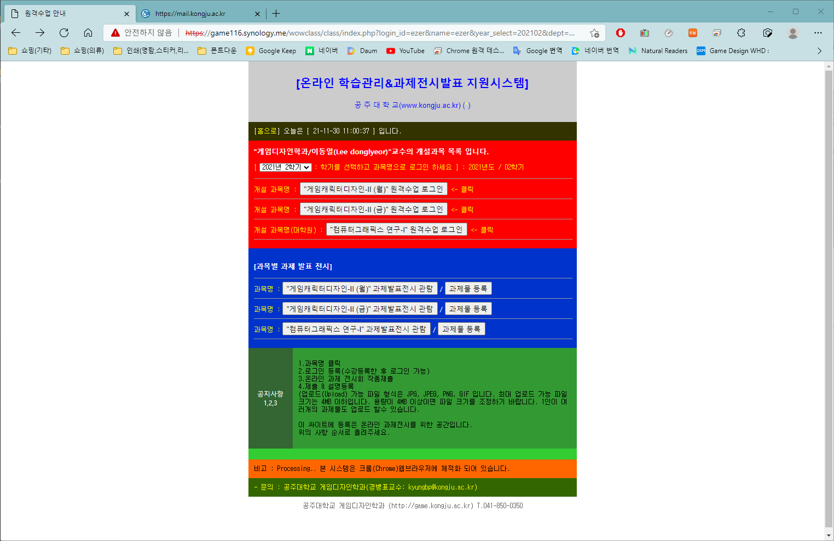
온라인 과제전 작품 업로드 방법(학생용)
해당 교과목의
과제물등록 클릭

Slide 5
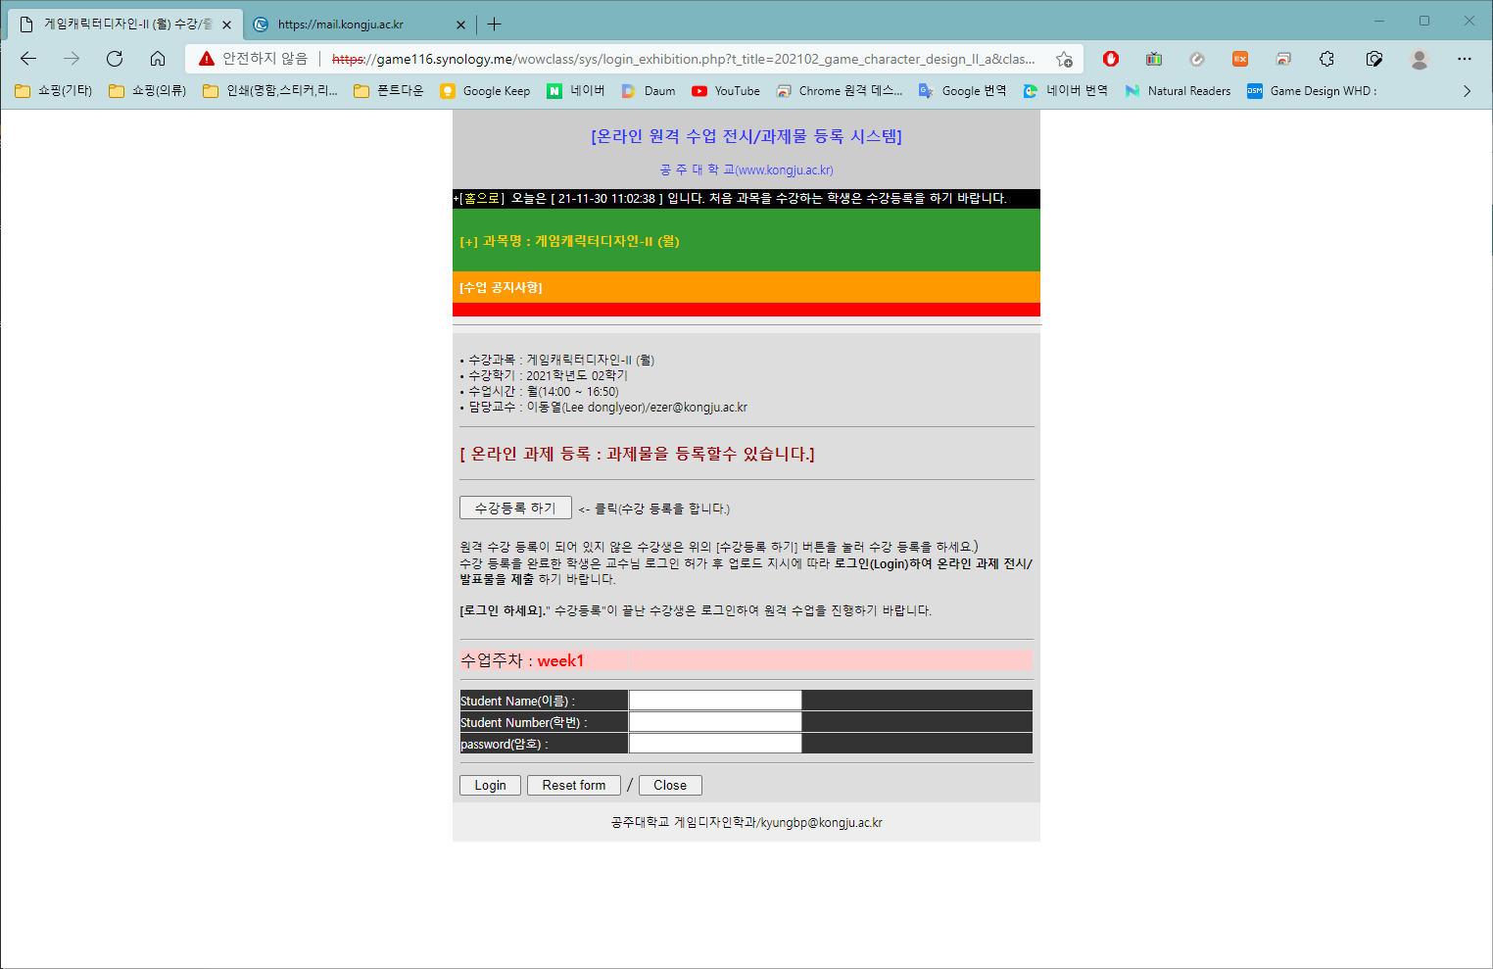
온라인 과제전 작품 업로드 방법(학생용)
수강등록 하기 클릭

Slide 6
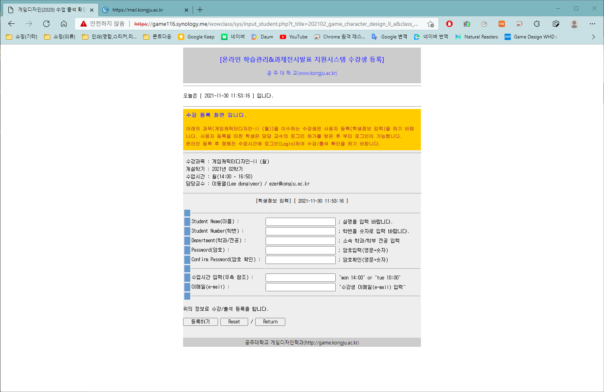
온라인 과제전 작품 업로드 방법(학생용)
학생정보 입력 후
등록하기 클릭

Slide 7
온라인 과제전 작품 업로드 방법(학생용)
로그인 정보 입력 후
로그인 버튼 클릭
※ 유의사항
→ 담당교과목 교수님께서 수강 등록 <허가>를 해주셔야지만 로그인 가능

Slide 8
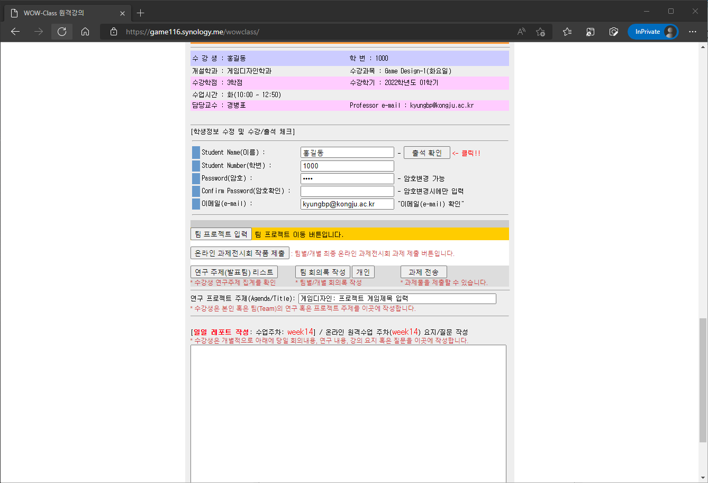
온라인 과제전 작품 업로드 방법(학생용)
온라인 과제전시회 작품 제출 클릭

Slide 9
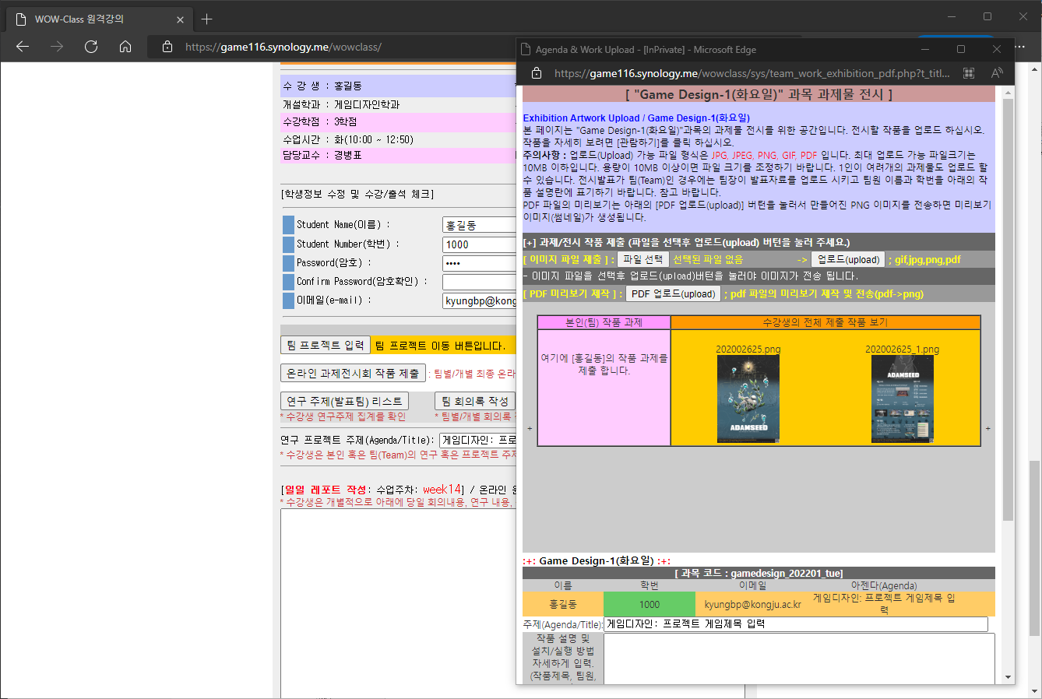
온라인 과제전 작품 업로드 방법(학생용)
1. [파일 선택] 클릭
2. 업로드 할 과제물 선택
3. [업로드] 버튼 클릭
★PDF파일인 경우★
다음 페이지에서 확인
※ 게임 실행파일 및 동영상 등은 웹하드 링크 추출을 통해 참조 주소에 등록

Slide 10
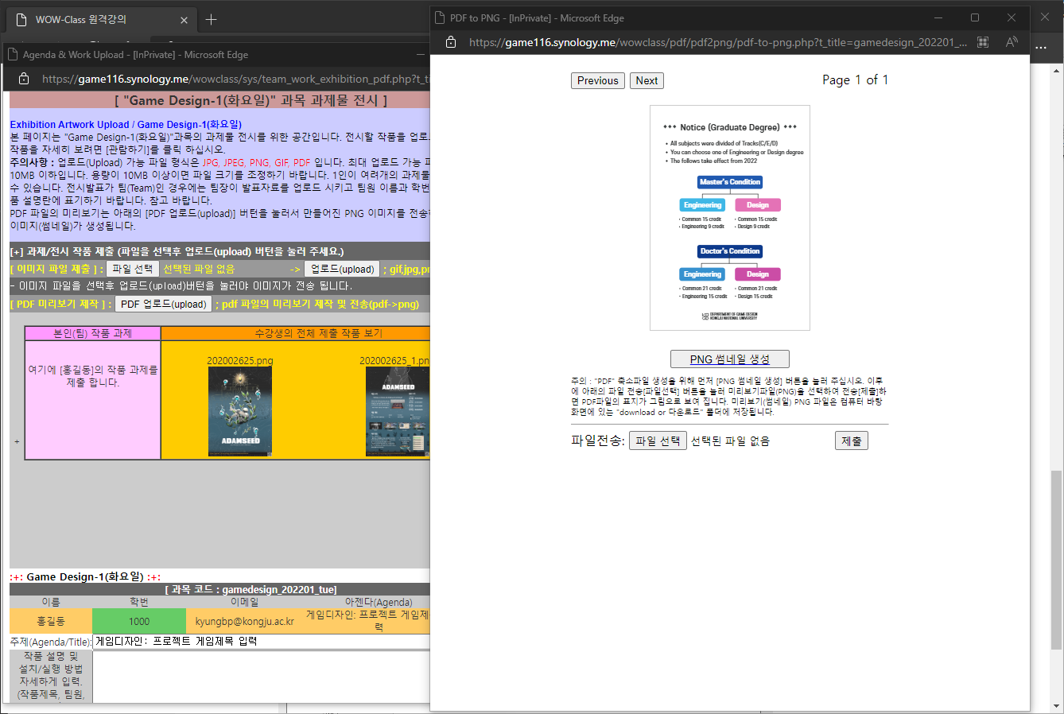
온라인 과제전 작품 업로드 방법(학생용)
★PDF파일인 경우★
1. [파일 선택] 클릭
2. 업로드 할 과제물 선택
3. [업로드(upload)] 클릭
4. [PDF 업로드(upload)] 클릭
5. [Select PDF] > 과제물 선택
6. [Previous/Next]로 대표 화면 선택
7. [PNG 썸네일 생성] 클릭
8. [파일선택] 으로 별도 저장된
썸네일PNG파일을 선택 후 [제출]

Slide 11
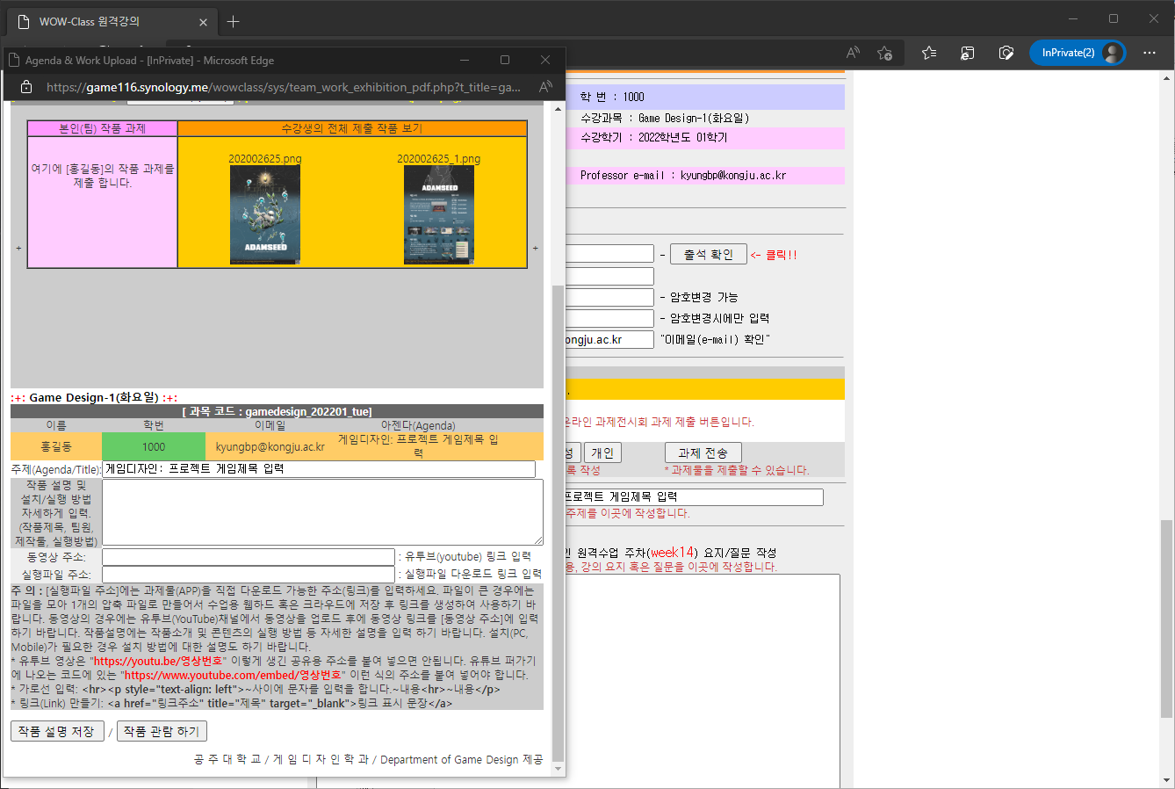
온라인 과제전 작품 업로드 방법(학생용)
1. [작품 관람 하기] 클릭
2. 본인의 과제물 및 썸네일이 잘 등록
되었는지 확인

Slide 12
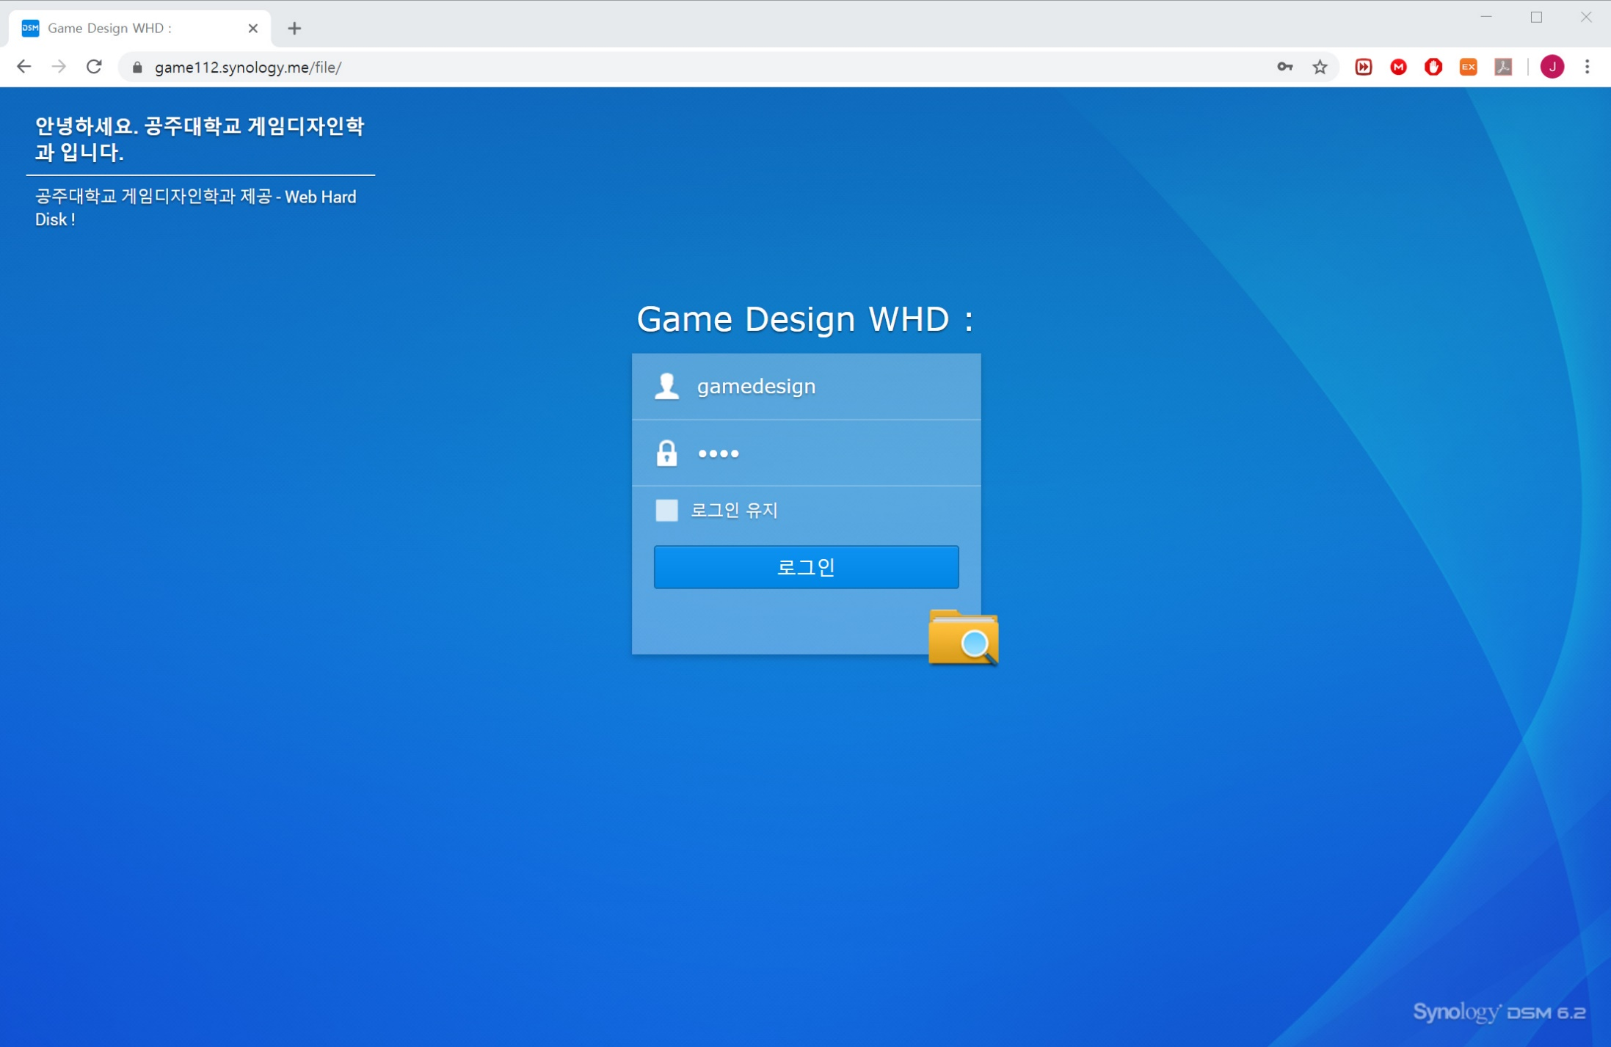
게임실행파일/동영상 웹하드 등록 및 링크 추출 방법
웹하드 주소 : https://game112.synology.me/file
아이디: gamedesign 비밀번호: 0350

Slide 13
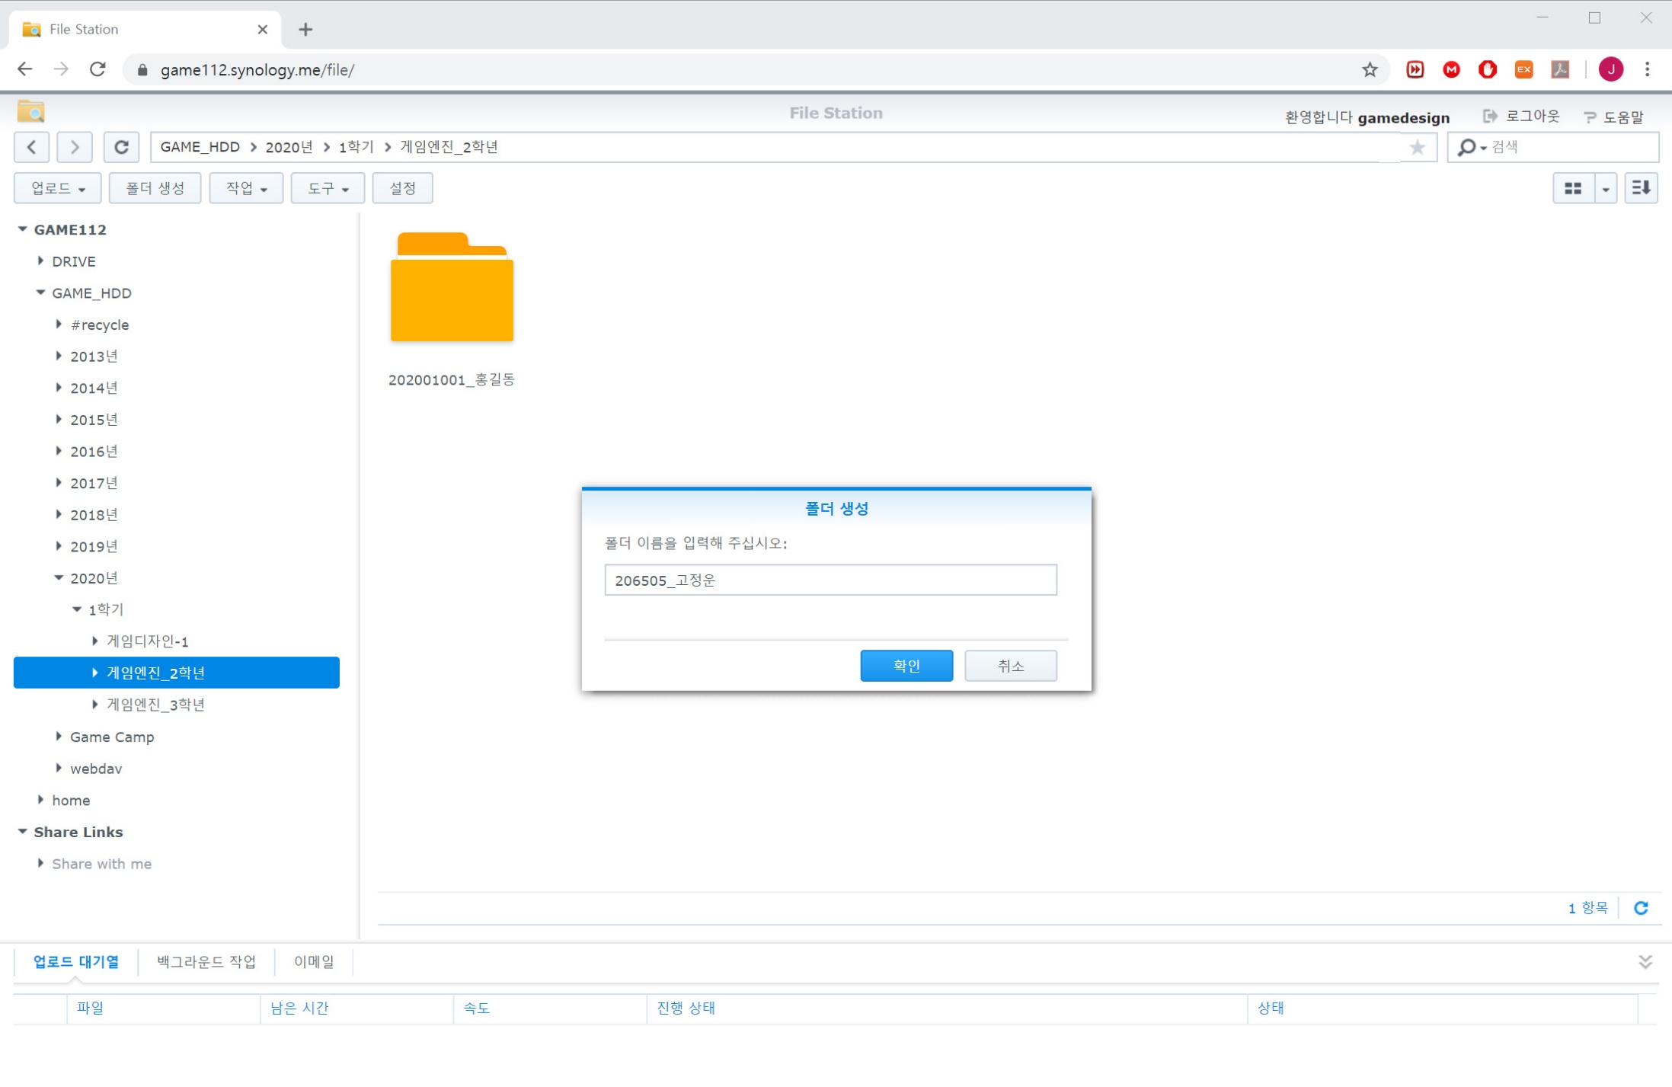
게임실행파일/동영상 웹하드 등록 및 링크 추출 방법
1. GAME_HDD - 2020년 - 1학기 - 과목명 폴더
2. 마우스 오른쪽 클릭 - 폴더 생성
3. “학번_이름” 폴더 생성

Slide 14
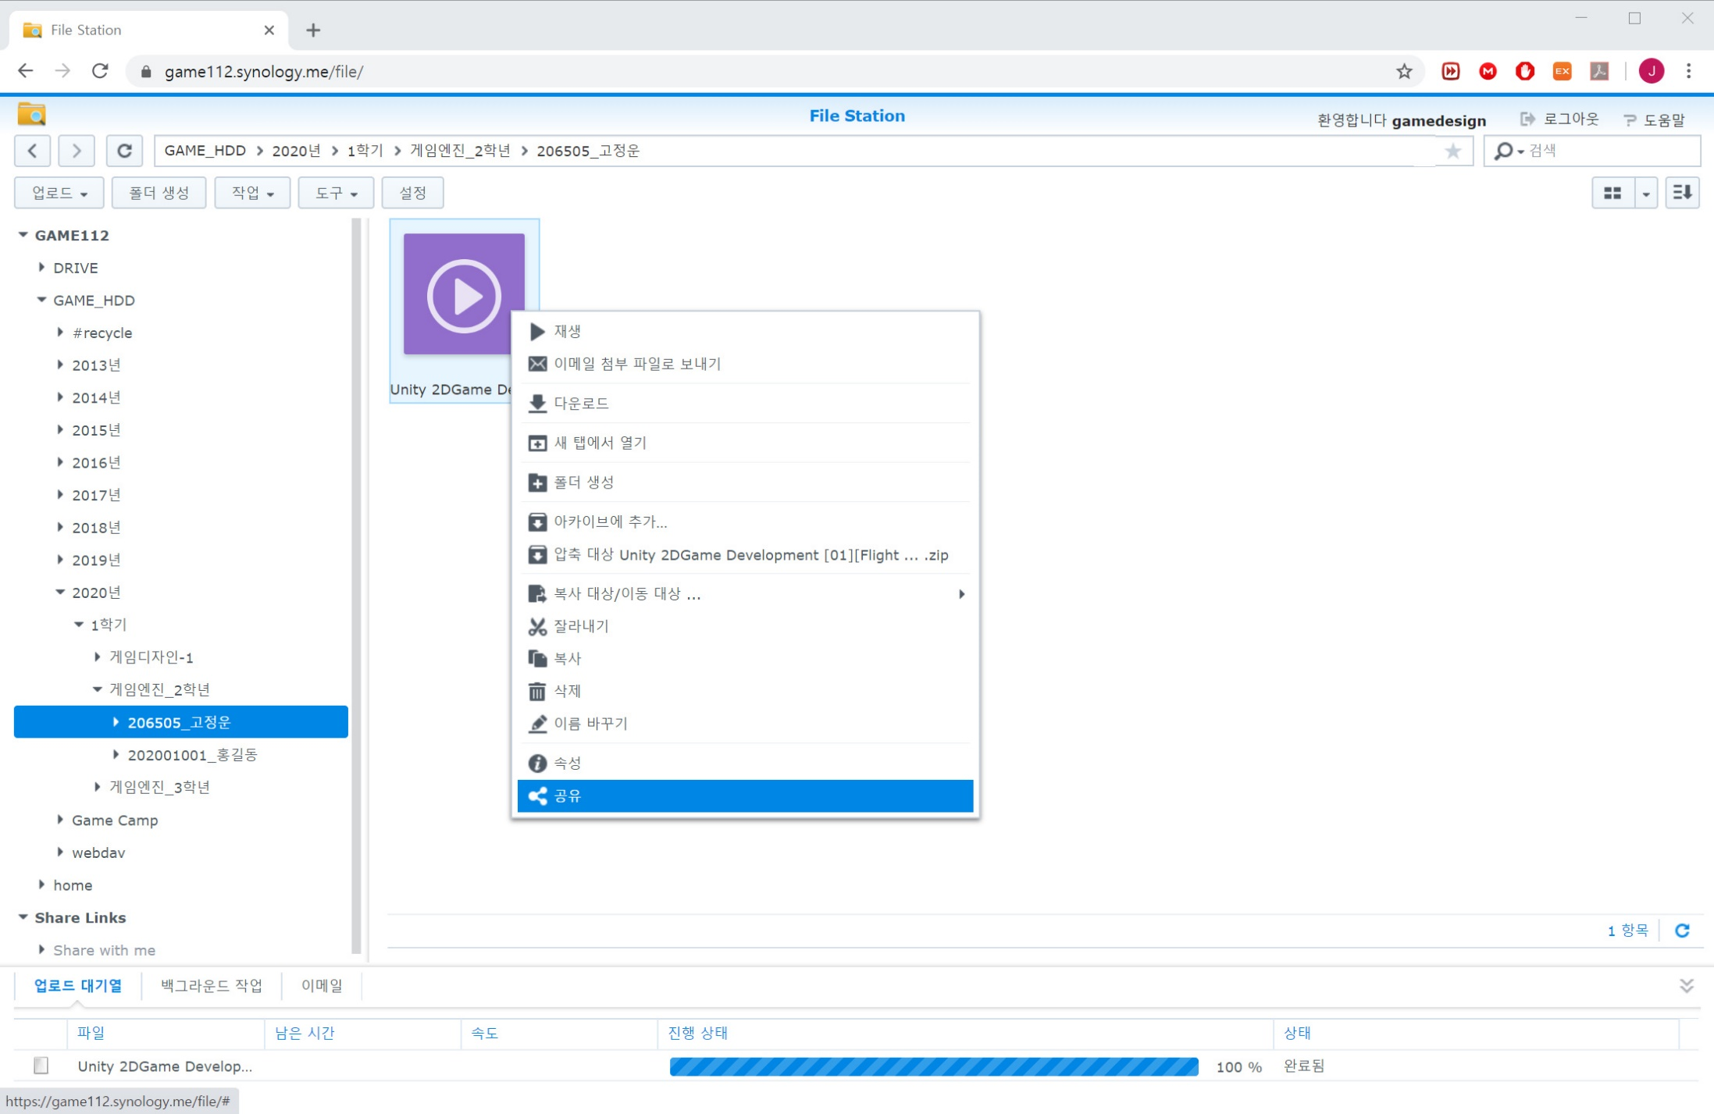
게임실행파일/동영상 웹하드 등록 및 링크 추출 방법
압축 or 폴더 째로 업로드 된 실행 파일을 마우스 오른쪽 클릭한 후 “공유“ 선택

Slide 15
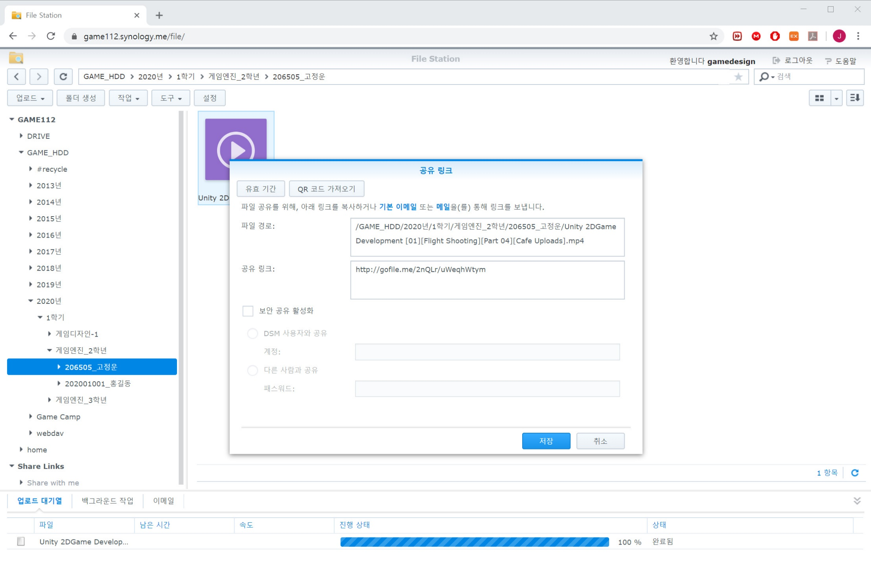
게임실행파일/동영상 웹하드 등록 및 링크 추출 방법
외부에서 접속 가능한 공유 링크
이 링크를 과제전 게시물의 URL에 입력

